Slide 1
Classifying A Wide Variety of Foods
Phân loại nhiều loại thực phẩm.

Slide 2
Let us have a simple game! (Hãy để chúng tôi có một trò chơi đơn giản!)
Direction: I am going to show you some pictures then you have to guess what it is.
Chỉ dẫn: Tôi sẽ cho bạn xem một số hình ảnh sau đó bạn phải đoán nó là gì.
Are you ready?
Bạn đã sẵn sàng chưa?

Slide 3
What is this fruit? (Quả này là gì?)

Slide 4
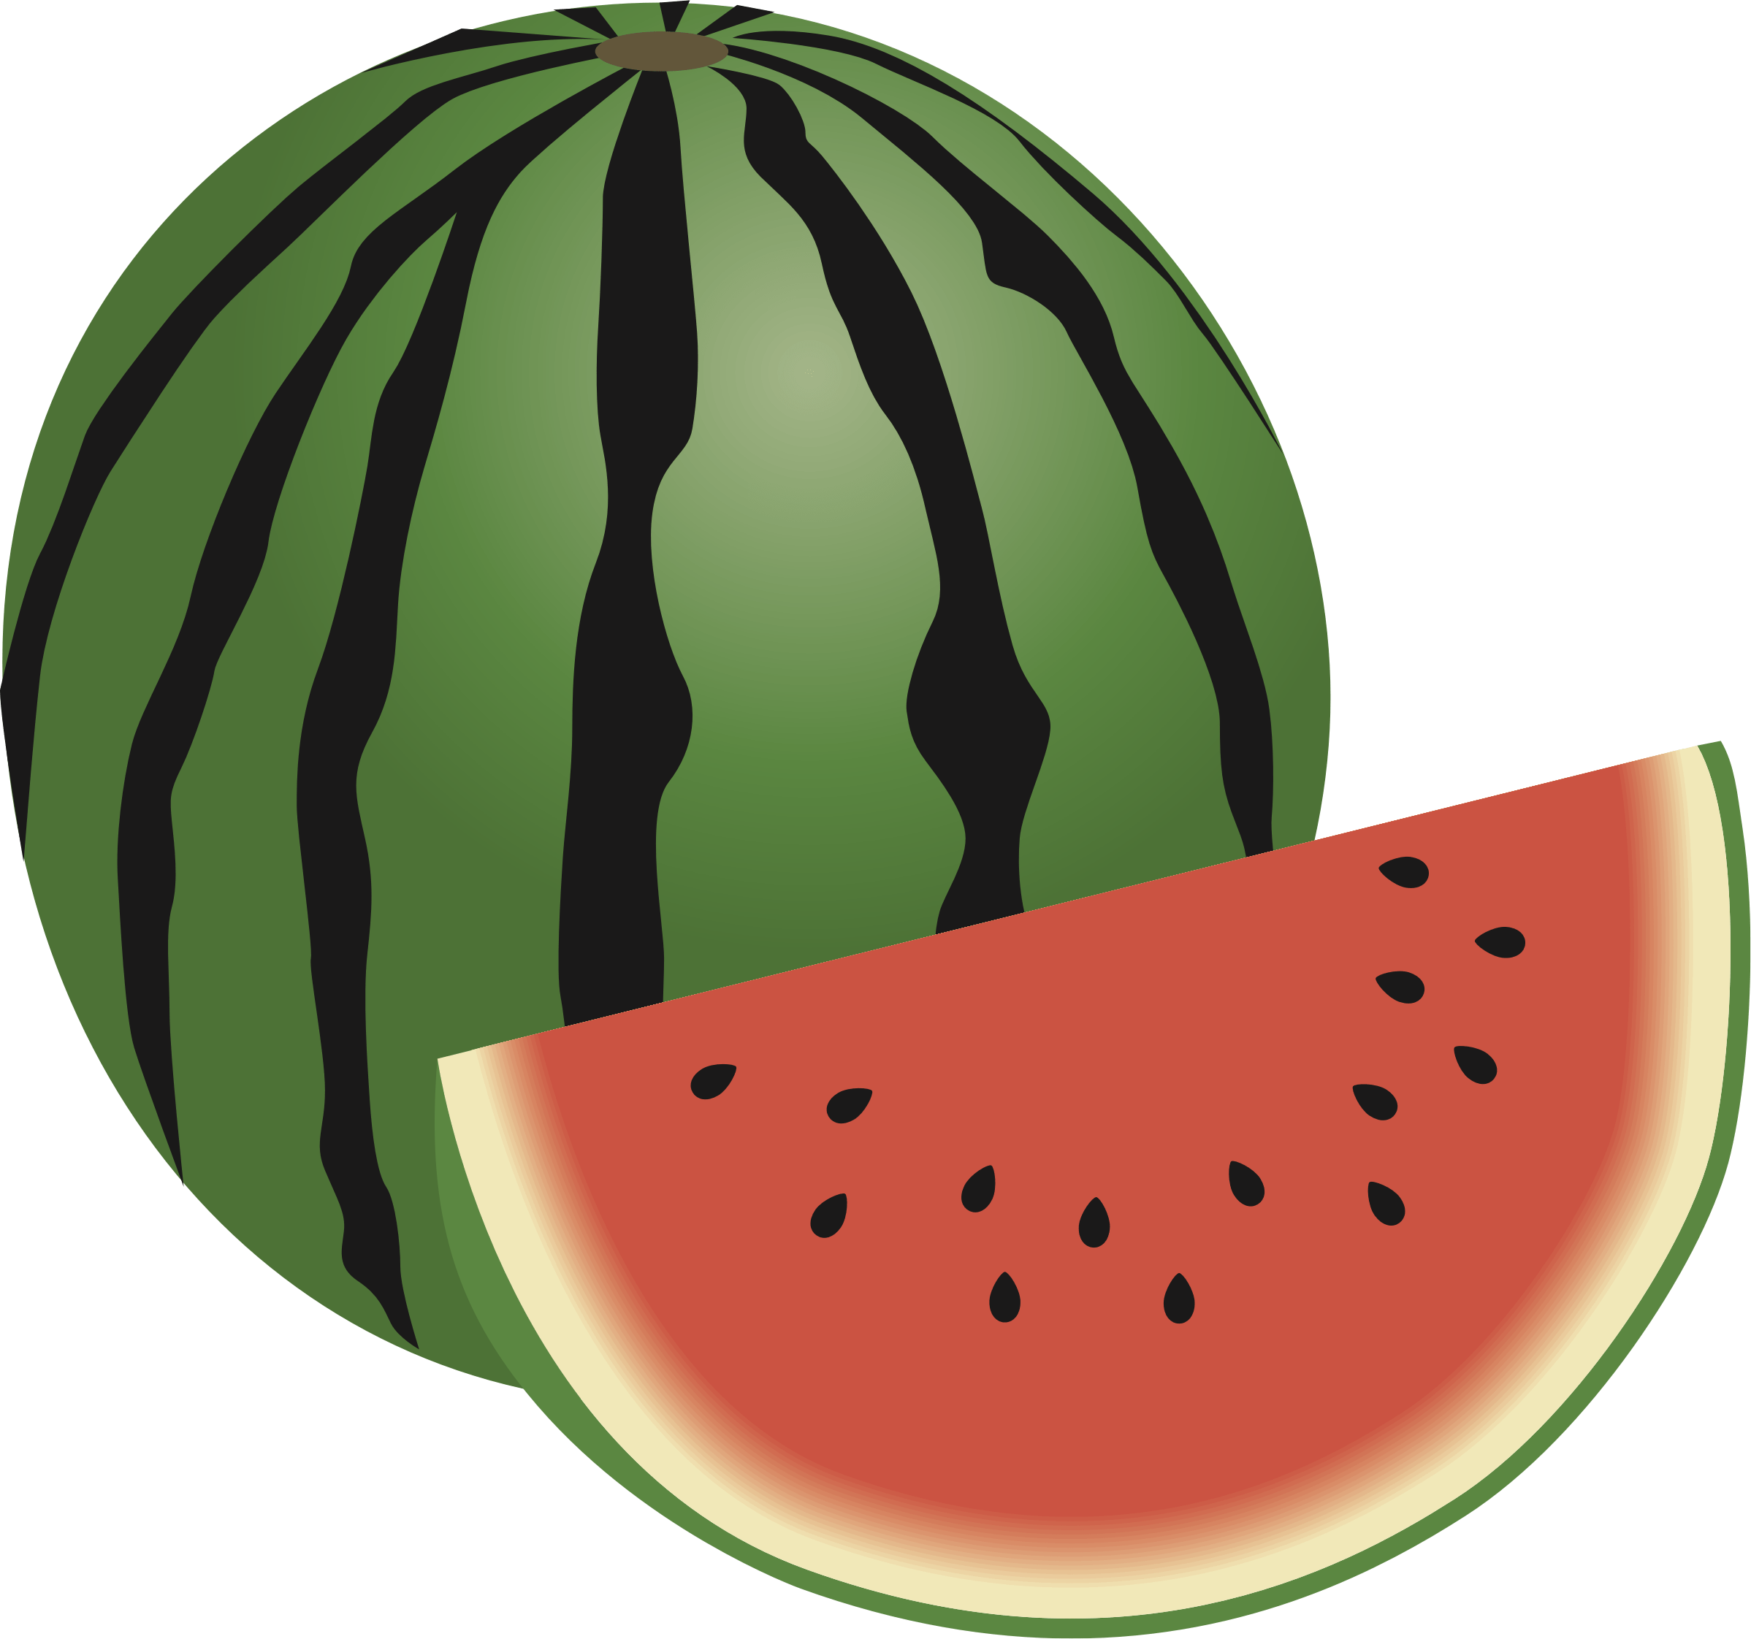
Watermelon

Slide 5
What is this fruit? (Quả này là gì?)

Slide 6
Pumpkin

Slide 7
What is this vegetable? (Rau này là gì?)

Slide 8
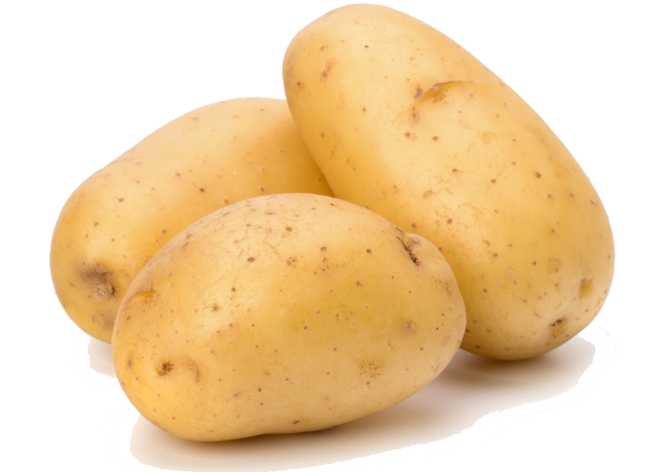
Potato

Slide 9
What is this vegetable? (Rau này là gì?)

Slide 10
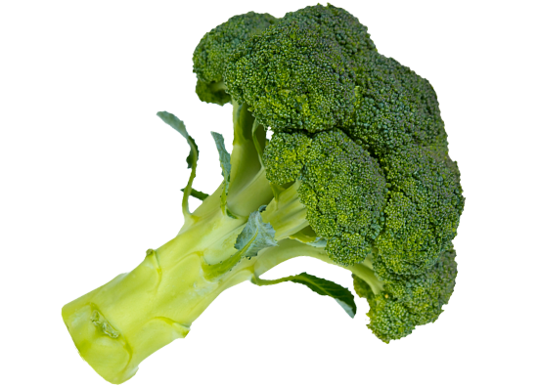
Broccoli

Slide 11
What is this? (Này là gì?)

Slide 12
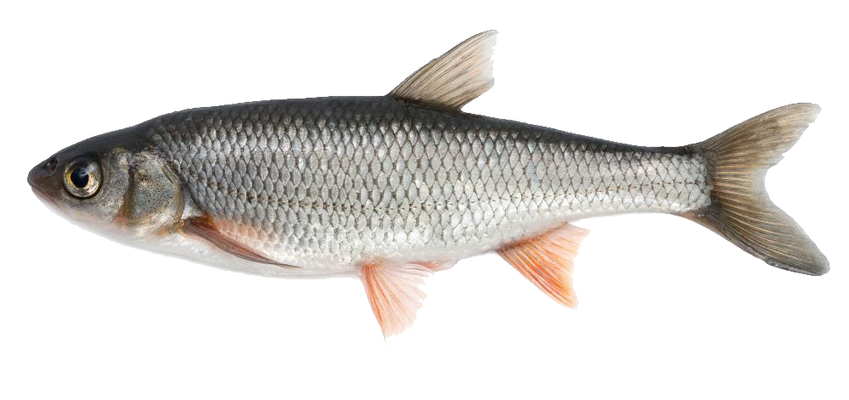
Fish Cá

Slide 13
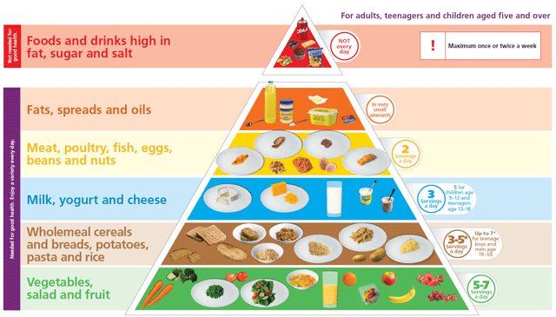
How to Classify Foods? Làm thế nào để phân loại thực phẩm?
Bạn không được ăn những thực phẩm này hàng ngày
Bạn phải ăn những loại thực phẩm hàng ngày

Slide 14
How to Classify Foods? Làm thế nào để phân loại thực phẩm?
Nước ngọt, đồ ăn vặt
rau, bánh mì, cá, gà, cà chua, cà rốt, sữa, khoai tây, phô mai, trái cây

Slide 15
Brainstorming Time! Thời gian để động não!
1. Discuss in front of the class the importance of eating healthy foods.
Thảo luận về tầm quan trọng của việc ăn thực phẩm.
2. Why is it important to have a balanced nutrition?
Tại sao điều quan trọng là có một chế độ ăn uống cân bằng?

Slide 16
Brainstorming Time! Thời gian để động não!
3. How to achieve a balanced nutrition?
Làm thế nào để đạt được một chế độ dinh dưỡng cân bằng?

Slide 17
Time to Play! Chơi trò chơi nào!!!
Act EAT if the food shown is a healthy food and must be eaten regularly.
Hành động ‘ăn’ nếu thức ăn hiển thị là một thực phẩm lành mạnh và phải được ăn thường xuyên.
SIT DOWN if the food shown is not a healthy food and must not be eaten regularly.
Ngồi xuống nếu thực phẩm hiển thị không phải là thực phẩm lành mạnh và không được ăn thường xuyên.

Slide 18
Are you ready?
Bạn đã sẵn sàng chưa?

Slide 19
Eat or Sit?
Spinach
Phân tích

Slide 20
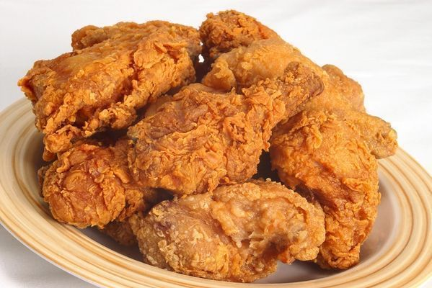
Eat or Sit?
Fried Chicken
gà rán

Slide 21
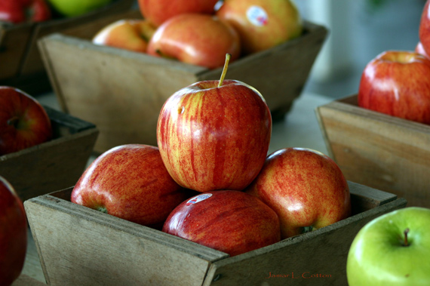
Eat or Sit?
táo
Apple
táo

Slide 22
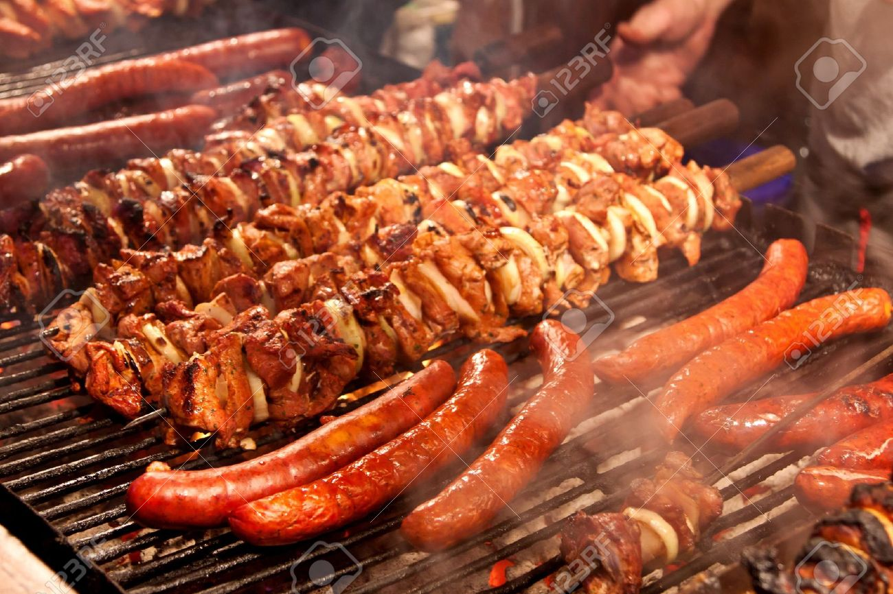
Eat or Sit?
Barbeque
đồ nướng

Slide 23
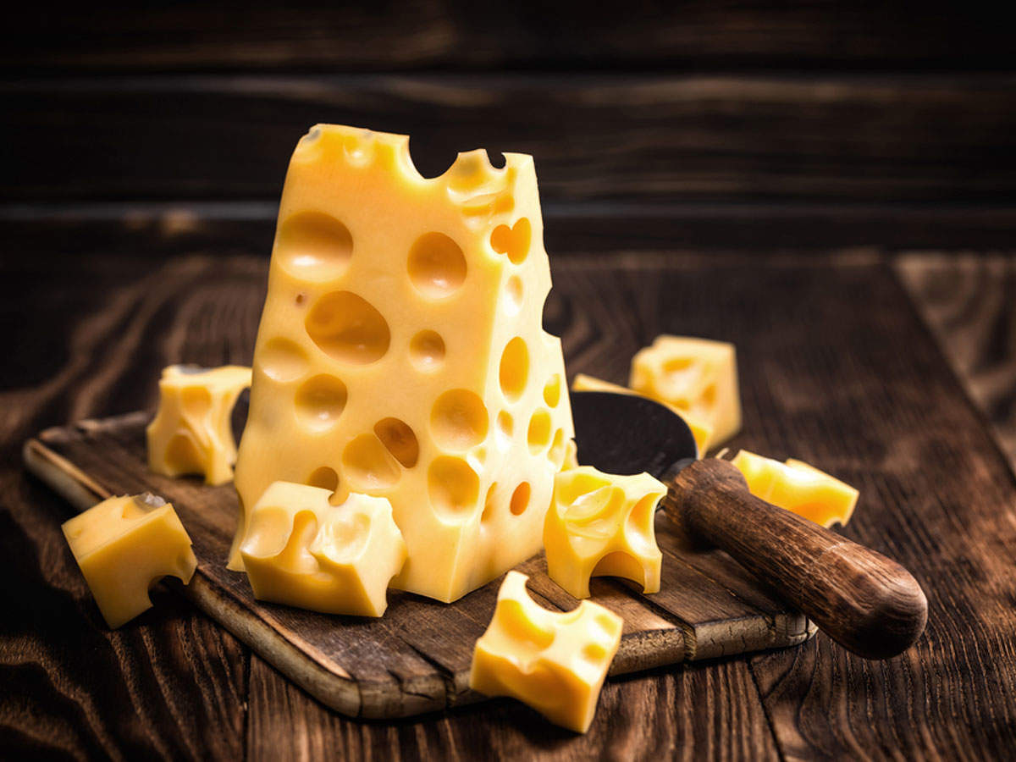
Eat or Sit?
Cheese
phô mai

Slide 24
Goodbye class. Tạm biệt lớp. hẹn gặp lại lần sau.

